Slide 1
Straight line Graphs: Fill in the gaps
Silent
Teacher
Intelligent Practice
Narration
Your Turn
Practice

Slide 2


Worked Example
Your Turn
$$y=5x+10$$
$$y=5x+15$$
$$ax+by=d$$
Gradient:
$x$ intercept:
$y$ intercept:
Sketch:
$$ax+by=d$$
Gradient:
$x$ intercept:
$y$ intercept:
Sketch:

Slide 3
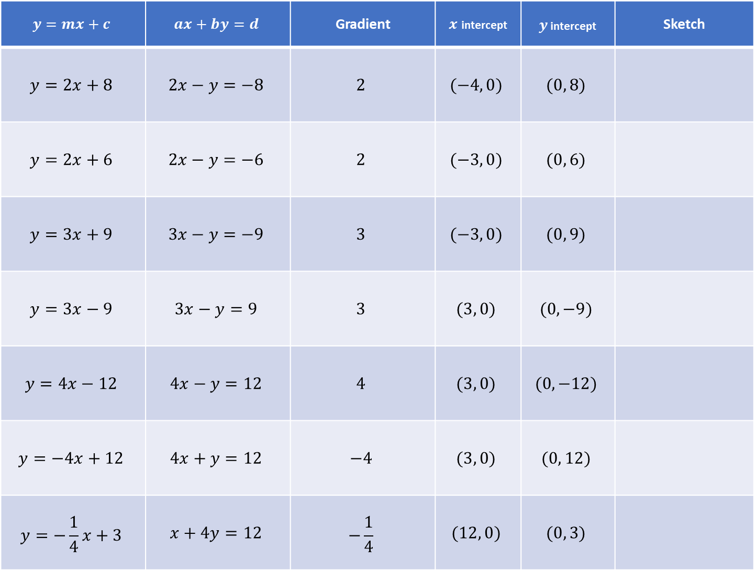
$$y=mx+c$$ | $$ax+by=d$$ | Gradient | $x$ intercept | $y$ intercept | Sketch
$$y=2x+8$$ | $$2x−y=−8$$ | $$2$$ | $$(−4, 0)$$ | $$(0, 8)$$
$$y=2x+6$$ | $$2x−y=−6$$ | $$2$$ | $$(−3, 0)$$ | $$(0, 6)$$
$$y=3x+9$$ | $$3x−y=−9$$ | $$3$$ | $$(−3, 0)$$ | $$(0, 9)$$
$$y=3x−9$$ | $$3x−y=9$$ | $$3$$ | $$(3, 0)$$ | $$(0, −9)$$
$$y=4x−12$$ | $$4x−y=12$$ | $$4$$ | $$(3, 0)$$ | $$(0, −12)$$
$$y=−4x+12$$ | $$4x+y=12$$ | $$−4$$ | $$(3, 0)$$ | $$(0, 12)$$
$$y=−\frac{1}{4}x+3$$ | $$x+4y=12$$ | $$−\frac{1}{4}$$ | $$(12, 0)$$ | $$(0, 3)$$
$$8$$
1.
$$−4$$
$$6$$
2.
$$−3$$
$$9$$
3.
$$−3$$
4.
$$3$$
$$−9$$
5.
$$3$$
$$−12$$
6.
$$12$$
$$3$$
$$3$$
7.
$$12$$

Slide 4
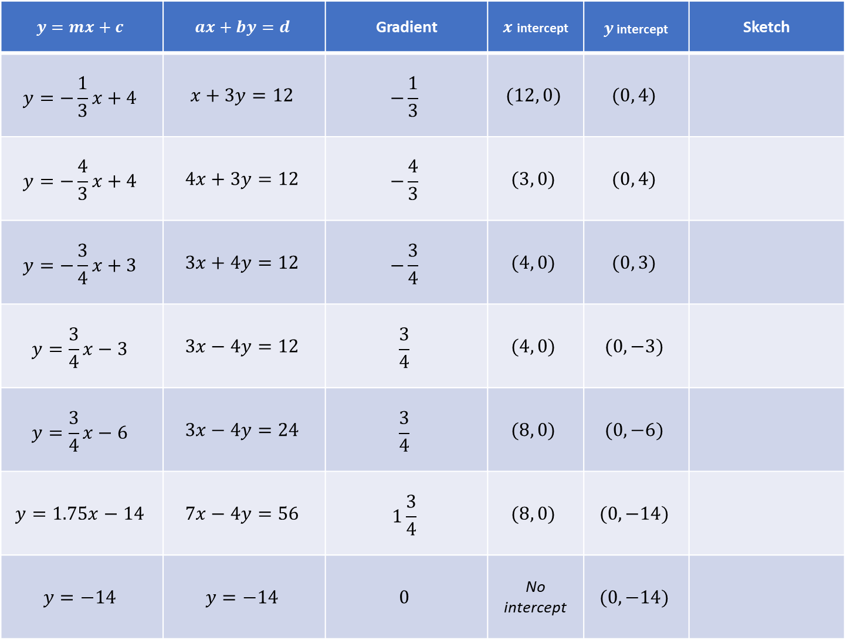
$$y=mx+c$$ | $$ax+by=d$$ | Gradient | $x$ intercept | $y$ intercept | Sketch
$$y=−\frac{1}{3}x+4$$ | $$x+3y=12$$ | $$−\frac{1}{3}$$ | $$(12, 0)$$ | $$(0, 4)$$
$$y=−\frac{4}{3}x+4$$ | $$4x+3y=12$$ | $$−\frac{4}{3}$$ | $$(3, 0)$$ | $$(0, 4)$$
$$y=−\frac{3}{4}x+3$$ | $$3x+4y=12$$ | $$−\frac{3}{4}$$ | $$(4, 0)$$ | $$(0, 3)$$
$$y=\frac{3}{4}x−3$$ | $$3x−4y=12$$ | $$\frac{3}{4}$$ | $$(4, 0)$$ | $$(0, −3)$$
$$y=\frac{3}{4}x−6$$ | $$3x−4y=24$$ | $$\frac{3}{4}$$ | $$(8, 0)$$ | $$(0, −6)$$
$$y=1.75x−14$$ | $$7x−4y=56$$ | $$1\frac{3}{4}$$ | $$(8, 0)$$ | $$(0, −14)$$
$$y=−14$$ | $$y=−14$$ | $$0$$ | No intercept | $$(0, −14)$$
$$4$$
8.
$$12$$
$$4$$
9.
$$3$$
10.
$$3$$
$$4$$
11.
$$−3$$
$$4$$
12.
$$−6$$
$$8$$
13.
$$8$$
$$−14$$
14.
$$−14$$

Slide 5
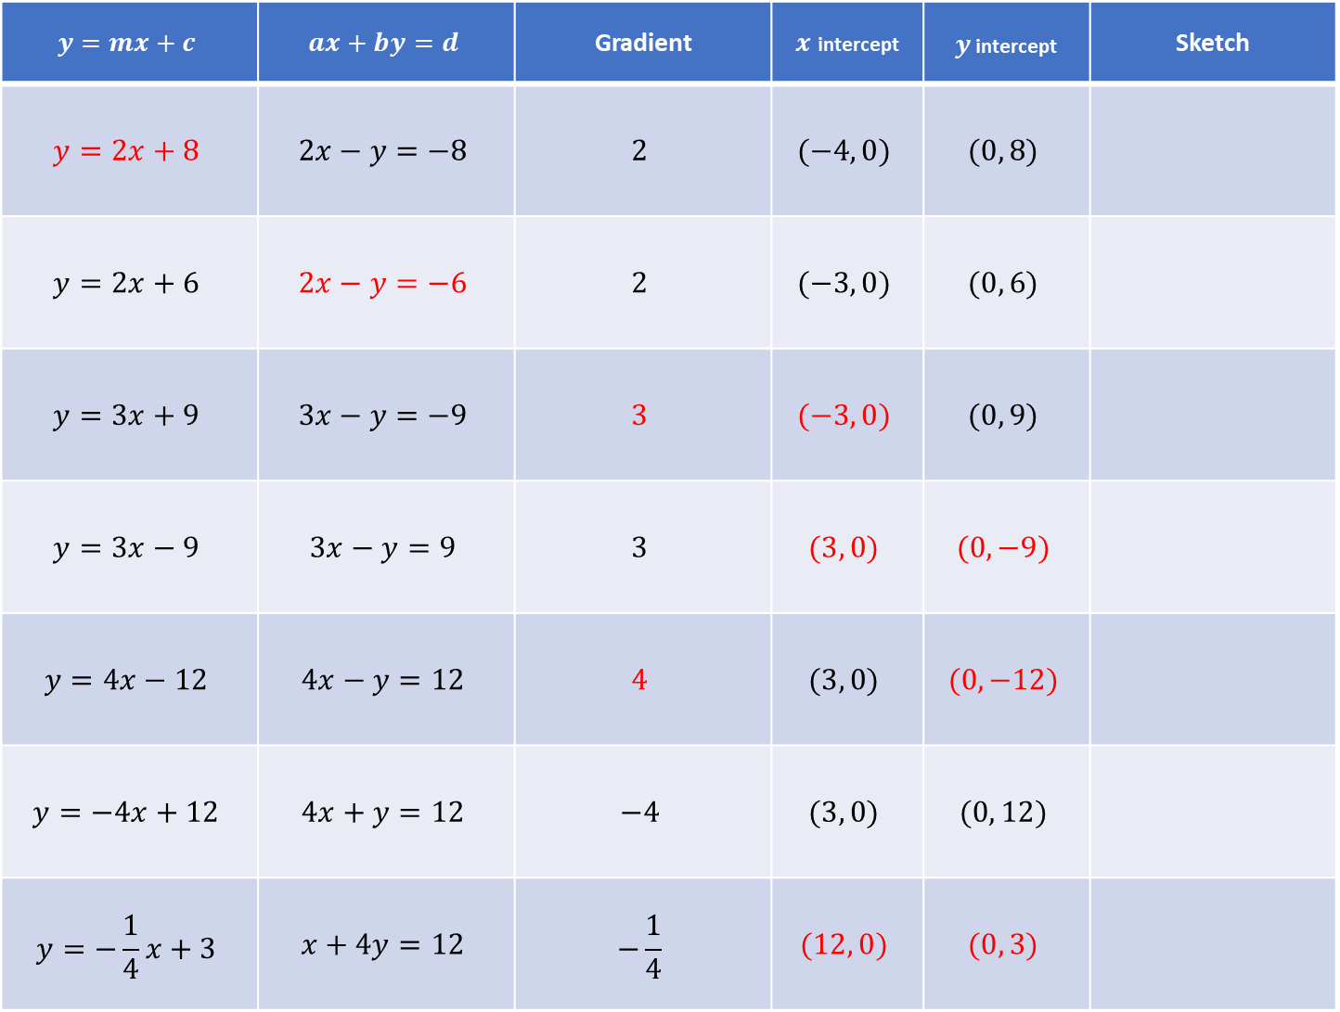
$$y=mx+c$$ | $$ax+by=d$$ | Gradient | $x$ intercept | $y$ intercept | Sketch
$$y=2x+8$$ | $$2x−y=−8$$ | $$2$$ | $$(−4, 0)$$ | $$(0, 8)$$
$$y=2x+6$$ | $$2x−y=−6$$ | $$2$$ | $$(−3, 0)$$ | $$(0, 6)$$
$$y=3x+9$$ | $$3x−y=−9$$ | $$3$$ | $$(−3, 0)$$ | $$(0, 9)$$
$$y=3x−9$$ | $$3x−y=9$$ | $$3$$ | $$(3, 0)$$ | $$(0, −9)$$
$$y=4x−12$$ | $$4x−y=12$$ | $$4$$ | $$(3, 0)$$ | $$(0, −12)$$
$$y=−4x+12$$ | $$4x+y=12$$ | $$−4$$ | $$(3, 0)$$ | $$(0, 12)$$
$$y=−\frac{1}{4}x+3$$ | $$x+4y=12$$ | $$−\frac{1}{4}$$ | $$(12, 0)$$ | $$(0, 3)$$
$$8$$
1.
$$−4$$
$$6$$
2.
$$−3$$
$$9$$
3.
$$−3$$
4.
$$3$$
$$−9$$
5.
$$3$$
$$−12$$
6.
$$12$$
$$3$$
$$3$$
7.
$$12$$

Slide 6
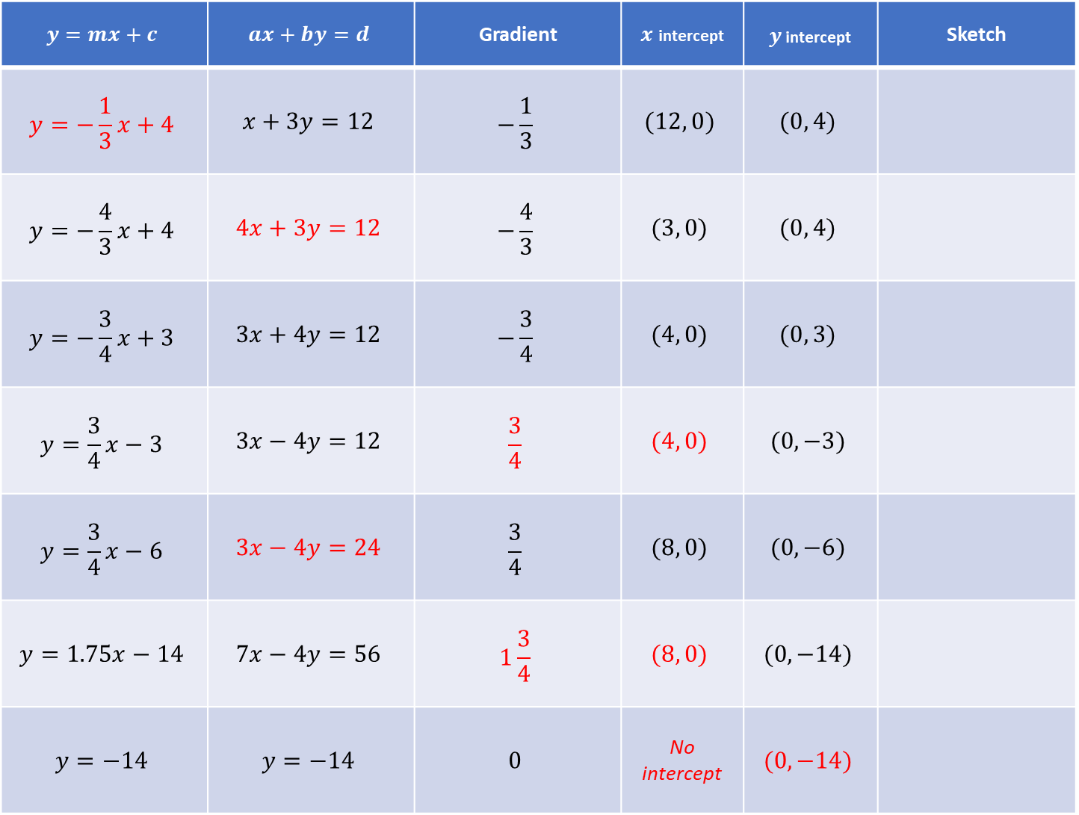
$$y=mx+c$$ | $$ax+by=d$$ | Gradient | $x$ intercept | $y$ intercept | Sketch
$$y=−\frac{1}{3}x+4$$ | $$x+3y=12$$ | $$−\frac{1}{3}$$ | $$(12, 0)$$ | $$(0, 4)$$
$$y=−\frac{4}{3}x+4$$ | $$4x+3y=12$$ | $$−\frac{4}{3}$$ | $$(3, 0)$$ | $$(0, 4)$$
$$y=−\frac{3}{4}x+3$$ | $$3x+4y=12$$ | $$−\frac{3}{4}$$ | $$(4, 0)$$ | $$(0, 3)$$
$$y=\frac{3}{4}x−3$$ | $$3x−4y=12$$ | $$\frac{3}{4}$$ | $$(4, 0)$$ | $$(0, −3)$$
$$y=\frac{3}{4}x−6$$ | $$3x−4y=24$$ | $$\frac{3}{4}$$ | $$(8, 0)$$ | $$(0, −6)$$
$$y=1.75x−14$$ | $$7x−4y=56$$ | $$1\frac{3}{4}$$ | $$(8, 0)$$ | $$(0, −14)$$
$$y=−14$$ | $$y=−14$$ | $$0$$ | No intercept | $$(0, −14)$$
$$4$$
8.
$$12$$
$$4$$
9.
$$3$$
10.
$$3$$
$$4$$
11.
$$−3$$
$$4$$
12.
$$−6$$
$$8$$
13.
$$8$$
$$−14$$
14.
$$−14$$

